Slide 1
A Johdatus ohjelmointiin ja Java-ohjelmointikieleen
Kurssikirjan luku 1
Viopen luvut 1&3

Slide 2
Ohjelmointi
Ohjelmointi on ohjelmien tekemistä
Mikä on ohjelma?
Miten ohjelma toimii?
Mikä on ohjelmointikieli?

Slide 3
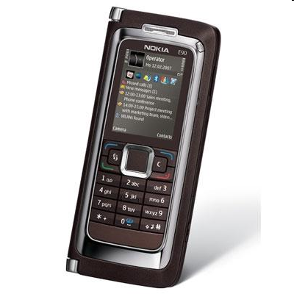
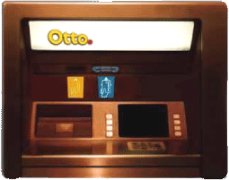
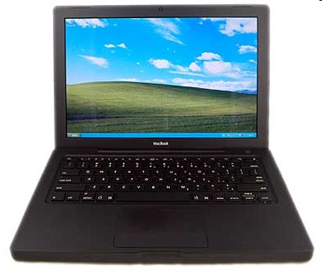
Ohjelmat
Ohjelmat (programs) ohjaavat nykyaikaisten laitteiden toimintaa
Yleiskäyttöiset tietokoneet
Sulautetut järjestelmät (embedded systems), esim. pankkiautomaatit ja pesukoneet

Slide 4
Ohjelmatyyppejä
Työpöytäsovellukset
Minesweeper
Media Player
Työvälineohjelmat
MS Word
Adobe Photoshop
Verkkosovellukset
Optima
Verkkokauppa
Käyttöjärjestelmät
Windows
Mac OS X
Komentoriviohjelmat
ping
tracert
Ajurit
Tulostimen ajuri
Näytönohjaimen ajuri

Slide 5
Kakun vaiheet
KAKKU:
Reseptejä
KAKKU
...
...
J. Sorva (2008)
Notes:
5

Slide 6
Ohjelmointi vs. kakku
Kun tietokoneella on tallessa sovellusohjelma, koneen voi määrätä suorittamaan tuon ohjelman.
Käyttäjä voi antaa tietokoneen käyttöjärjestelmälle (esim. kuvaketta klikkaamalla) käskyn, joka käynnistää sovelluksen.
Tällöin tietokone toimii niin kuin kyseinen ohjelma määrää, ja jotain ohjelman käyttäjän kannalta hyödyllistä tapahtuu.
Vertaa:
Käyttäjä käskee käyttöjärjestelmää suorittamaan tietyn ohjelman.
Asiakas pyytää leipurilta reseptin mukaisen kakun.
J. Sorva (2008)

Slide 7
Ohjelmointi vs. kakku
KAKKU:
Reseptejä
KAKKU
...
...
J. Sorva (2008)
Notes:
7

Slide 8
Kakun vaiheet
KAKKU:
Reseptejä
Sovellusohjelman
ohjelma-koodi
kova-levy
KAKKU
...
...
ohjelmoija
ohjelman suoritus
(prosessori)
käyttö-järjestelmä
muisti
ohjelman näkyvä toiminta
käyttäjä
J. Sorva (2008)
Notes:
8

Slide 9
Konekieli ja ohjelmointikieli
Kone ymmärtää vain ”nollia ja ykkösiä”
Ihmisen on työlästä kirjoittaa nollista ja ykkösistä koostuvaa ohjelmaa
On kehitetty ohjelmointikieliä, joissa on täsmällisempi kielioppi kuin esim. suomessa
Ohjelmointikielet voidaan kääntää tai tulkata konekielelle
Ohjelmointikielillä voidaan siis määrätä kone tekemään jotain helposti

Slide 10
Erilaisia ohjelmointikieliä
Java
PHP
Perl
C
C++
C#
Delphi
assembly
Lisp
Visual Basic
Python
Ruby
JavaScript
BASIC
Ruby
COBOL

Slide 11
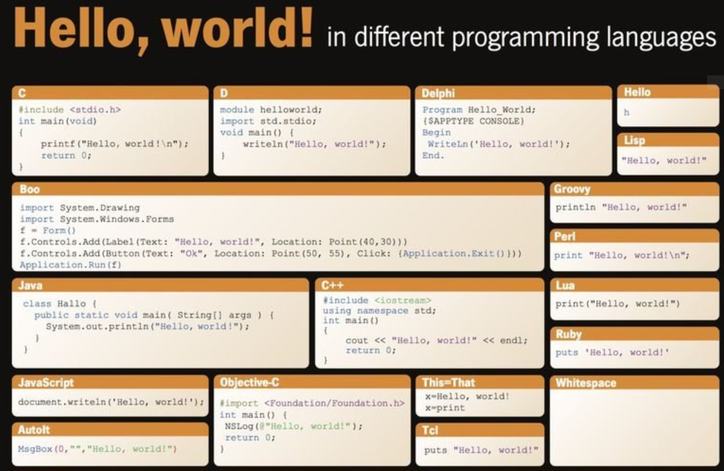
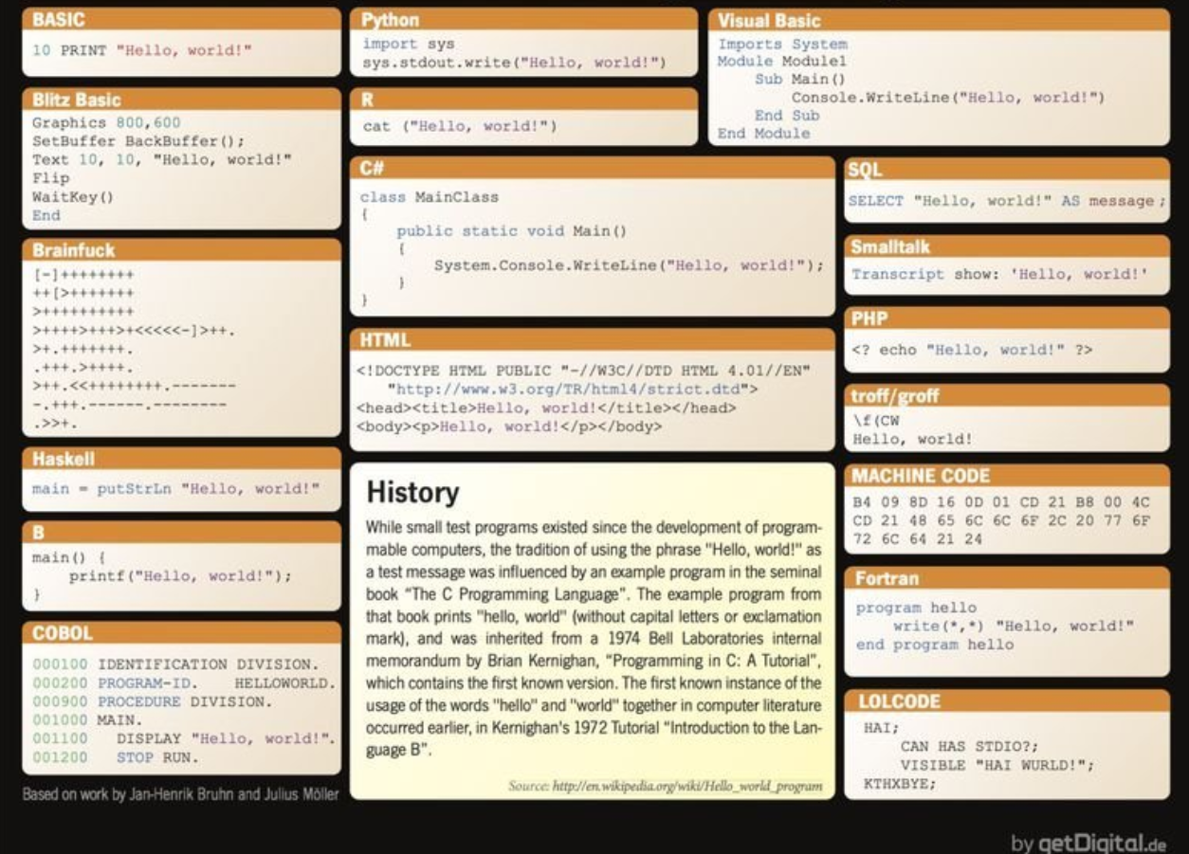
Lähde: http://ecx.images-amazon.com/images/I/71Y-eHatihL._SL1100_.jpg

Slide 12

Java
Java on Sun Microsystemsin johdolla 1990-luvulta alkaen kehitetty ohjelmointikieli
Nykyisin Oraclen omistuksessa
Java-kielellä voidaan tehdä ohjelmia työpöydälle, webbiin, mobiililaitteisiin, pesukoneisiin, pankkeihin,…
Java nousi nopeasti suureen suosioon
Työmarkkinoilla tarvitaan paljon Java-kieltä osaavia ohjelmoijia
Java- kielen aikajana visuaalisesti

Slide 13
Ohjelman kirjoittaminen, kääntäminen ja tulkkaaminen
Lähdekoodi kirjoitetaan Javan kieliopin (eli syntaksin) mukaisesti tiedostoon Ohjelmani.java
Lähdekoodi käännetään tavukoodiksi komennolla
javac Ohjelmani.java
Hakemistoon muodostui uusi tiedosto
Ohjelmani.class
Tavukoodi ajetaan Java-tulkin avulla
java Ohjelmani
public class Ohjelmani {
public static void main(String[] args) {
System.out.println(”Heipparallaa”);
}
}

Slide 14
Lähdekoodin ja tavukoodin kautta konekielelle
Ohjelmani.java on lähdekoodia
Ohjelmani.class on tavukoodia
java-komento tulkkaa tavukoodin konekielelle ajonaikaisesti

Slide 15
Java-ohjelman muodostaminen
Windowsin
Java-virtuaalikone
Linuxin
Java-virtuaalikone
lähdekoodi
tavukoodi
Mac OS X:n
Java-virtuaalikone

Slide 16
Skriptikielet ja käännettävät kielet
Skriptikielet
Esim. PHP
Hidasta suorittaa
Ei tarvitse kääntää erikseen
Näppärää kehittää
Tulkataan suoraan ohjelmointikielestä konekielelle ajettaessa
Käännettävät kielet
Esim. C++
Nopeaa suorittaa
Käännetään suoraan konekielelle
Joudutaan kääntämään jokaiselle prosessorille/ käyttöjärjestelmälle erikseen
Ajetaan ilman tulkkia

Slide 17
Tavukoodin tarkoitus
Tavukoodilla ajettavat kielet
Esim. Java
Käännetään koneriippumattomalle tavukoodille
Tavukoodi muistuttaa lähemmin konekieltä kuin ohjelmointikieli ja on nopeampaa kuin skriptikielet
Jokaiselle konetyypille on olemassa oma tulkkinsa
Valmiista ohjelmasta riittää yksi julkaisu
Java-tulkkia kutsutaan myös Javan virtuaalikoneeksi

Slide 18
Johdanto Javaan Asennus
Luokan koneille on asennettu JDK
Javasta ladattavissa 2 eri versiota
JRE (Java Runtime Environment)
Tarkoitettu kuluttajille
Sisältää pelkän Java-tulkin, jolla voi ajaa tavukoodiksi käännettyjä Java-sovelluksia
JDK (Java Development Kit)
Tarkoitettu ohjelmoijille
Sisältää Java-kääntäjän ja Java-tulkin sekä muita hyödyllisiä apuvälineitä

Slide 19
Johdanto Javaan Editorit
Ohjelmakoodia kirjoitetaan jollain teksinkäsittelyohjelmalla, eli editorilla
Vaihtoehtoja esim.
Notepad tai Notepad++
Eclipse, NetBeans, IntellijIDE
TextPad, UltraEdit
…
Kehittyneiden editoreiden etuja
Syntaksin värikorostus
Kirjoituksen ennakoiminen
Koodin ulkoasun automaattinen muotoilu
Integroitu kääntäjään ja tulkkiin
…

Slide 20

Johdanto Javaan Editorit
Tällä kurssilla käytetään avoimen lähdekoodin ilmaista Eclipse –sovelluskehitintä
Ilmainen ja laajennettavissa erilaisilla liitännäisillä
Voidaan ajaa ilman asennusta
Eclipseä käytetään laajasti yrityksissä ja yhteisöissä ympäri maailman. Käytetty mm. Nasan MARS-lentojen ohjelmointityössä
Huomaa: Sovelluskehittimen lisäksi sinun tulee ladata ja asentaa Javan kehitystyökalut (JDK).

Slide 21
Johdanto Javaan Java-kielen syntaksi
EkaOhjelma.java
/**
* Tämä on ensimmäinen ohjelmani
*/
public class EkaOhjelma {
/*
Ensimmäisen ohjelmani päämetodi
*/
public static void main(String[] args) {
// alla oleva lauseke tulostaa ruudulle
System.out.println("Hello world!");
}
}
Aina sama nimi

Slide 22
Java-kielen syntaksi Lähdekoodin kommentointi
Ohjelmakoodin sekaan voidaan kirjoittaa muistiinpanoiksi ns. kommentteja
Kommentit eivät vaikuta ohjelman suoritukseen millään tavalla
Kommentit helpottavat lähdekoodin ymmärtämistä jälkikäteen
Kommentointi auttaa muita ihmisiä ymmärtämään kirjoittamaasi lähdekoodia
Kommentointi auttaa myös sinua ymmärtämään huomenna mitä ajattelit eilen
Koodia kannattaa kommentoida lähes aina

Slide 23
Java-kielen syntaksi Kommentit
Kommentin aloitusmerkintä
/* Tämä on kommentti, joka
jatkuu seuraavilla
riveillä. */
Kommentin lopetusmerkintä
/**
* Tämäkin kommentti, joka jatkuu seuraavilla
* riveillä.
*/
// Tämäkin on kommentti
// Kahdella kauttaviivalla aloitettu kommentti on voimassa
// vain rivin loppuun asti

Slide 24
Java-kielen syntaksi Whitespace
Välilyöntien, rivinvaihtojen ja tabulaattorimerkkien peräkkäisellä määrällä ei ole toiminnallista merkitystä
Koodin sisennystä ja rivinvaihtoja käytetään lähdekoodin luettavuuden parantamiseksi.
Sanoja ei voi kuitenkaan kirjoittaa yhteen
Eclipsellä ctrl-shift-f muotoilee eli formatoi koodin automaattisesti

Slide 25
Java-kielen syntaksi Luokka
Java-ohjelma kirjoitetaan aina johonkin luokkaan.
Luokan nimi aloitetaan isolla kirjaimella.
Esimerkin tapauksessa luokan nimi on EkaOhjelma ja se on määritelty julkiseksi.
Luokka määritellään varatulla sanalla class ja luokan julkisuus sanalla public.
Näiden jälkeen tulevat luokan nimi ja lohkon aloittava aaltosulku {.
Tämän jälkeen tulisivat kaikki luokkaan kuuluvat metodit ja muuttujat.
Lohkon päättävä aaltosulku } päättää luokan määrittelyn.
public class EkaOhjelma { ...
}

Slide 26
Java-kielen syntaksi Päämetodi
Esimerkissä luokkaan on kirjoitettu vain yksi metodi eli päämetodi.
Sinun ei tarvitse vielä ymmärtää sen tarkoitusta.
Ensimmäisten ohjelmiesi algoritmit kirjoitetaan päämetodin aaltosulkujen sisään
Kirjoita päämetodin otsikko toistaiseksi aina näin
public static void main(String[] args) {
...
}

Slide 27
Java-kielen syntaksi Tekstin tulostaminen konsoliin
Toiminnallisuus kirjoitetaan siis päämetodin aaltosulkujen väliin
Esimerkkiohjelman toiminnallisuus on saatu mahtumaan yhdelle riville.
Sulkujen sisään kirjoitetaan lainausmerkeissä tulostettava merkkijono
Rivin alun tarkoitus (System.out.println) selviää myöhemmin
Tärkeää on ymmärtää, että kyseinen käsky tulostaa näytölle tekstiä
Huom! Javassa lauseet päätetään ’;’-merkkiin eli puolipisteeseen, koska rivinvaihdoilla ei ole merkitystä.
System.out.println("Hello World");

Slide 28
Kotitehtävät
Ilmoittaudu TÄNÄÄN Viopen kurssille http://vw4.viope.com (uusi versio)
Lue kurssikirjasta luku 1
Viopen luku 1 – Johdatus ohjelmointiin
Lue teoria
Tee monivalintatehtävät
Viopen luku 3 – Johdanto Javaan
Lue teoria
Tee monivalintatehtävät
Tee ohjelmointiharjoitukset
Pyri tekemään tehtävät ennen seuraavaa kokoontumista!

